Slide 1
Patrimônios Culturais Coreanos
de
Registro Escrito
JOSEON

Slide 2
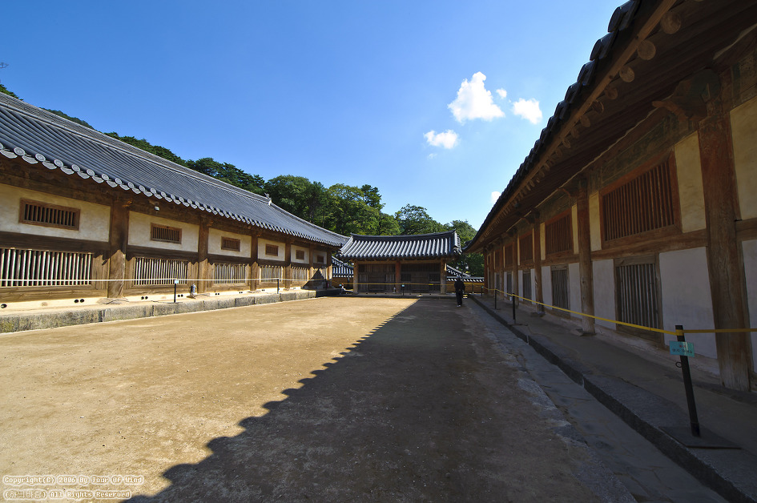
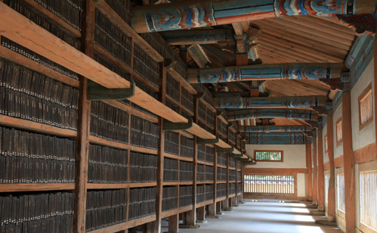
Jang-gyeong-pan-jeon (1995)
Construída entre séc. 14 e 15, no Templo Haein-sa (802) – 108 pilares e 108 degraus (108 angustias da vida humana)
Ventilação, controle de umidade e temperatura – janelas, paredes de terra batida, chão de argila, subsolo de carvão, sal e cal em camadas.
Toras na água do mar por 2 anos – cortadas e fervidas em água com sal – secas por 1 ano em sombra, e depois lixadas – após entalhadas, camada de tinta de carvão e várias de laca – cantoneiras de ferro.
30 entalhistas – 52,382,960 ideogramas – inexplicável uniformidade caligráfica – uma reverência budista para cada ideograma (mesma magnitude dos Anais Reais de Joseon)
https://www.youtube.com/watch?v=cOwBsYvaot0

Slide 3
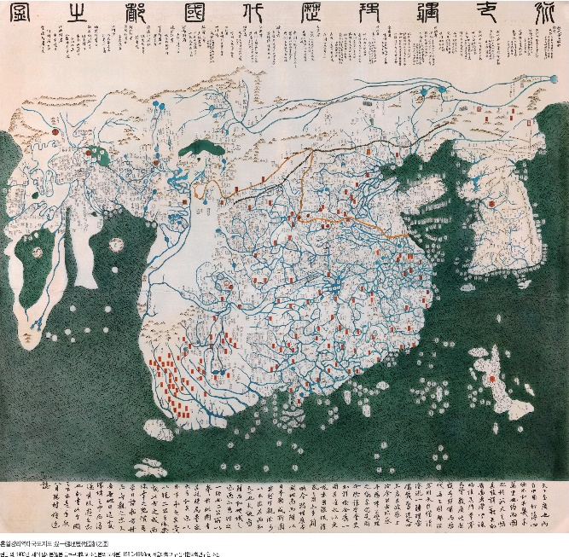
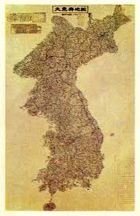
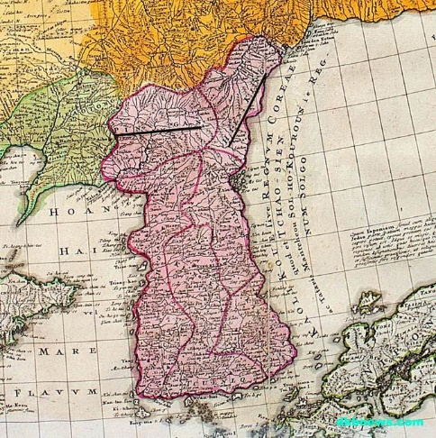
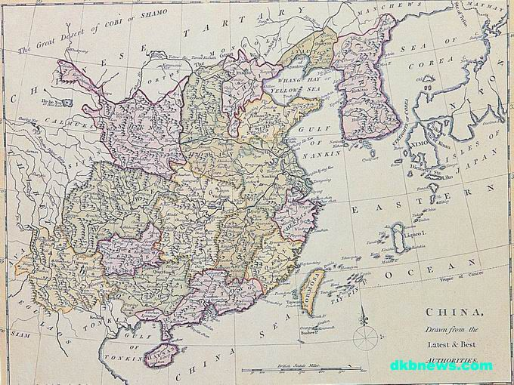
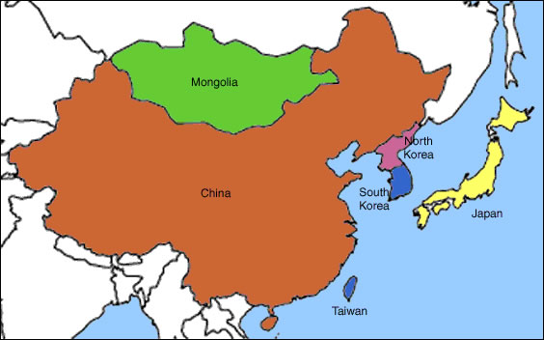
Dinastia Joseon (1392-1910)
1861
1749
1402
1794

Slide 4
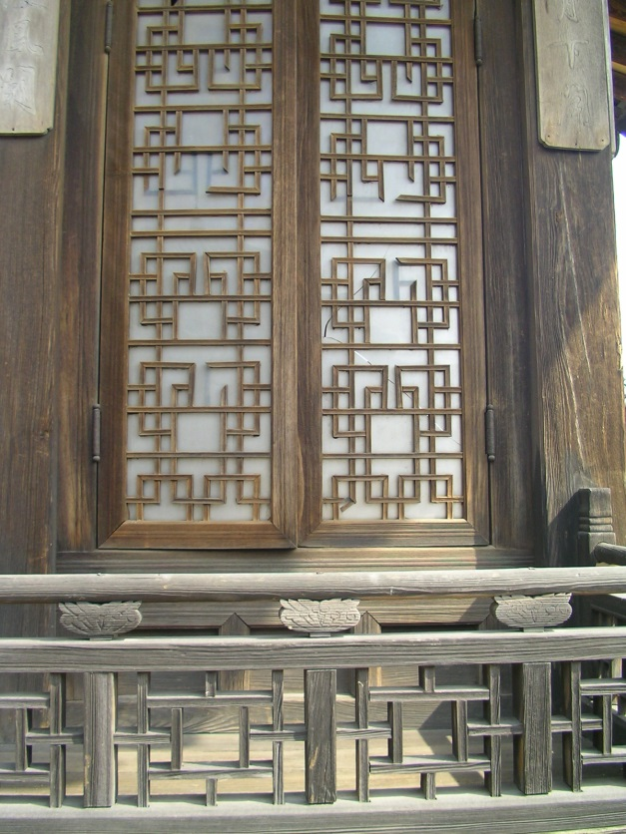
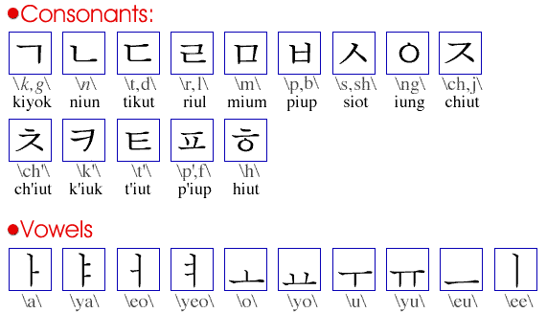
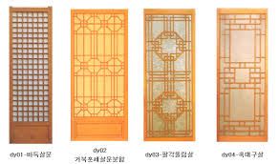
Dinastia Joseon (1392-1910) A fúria documentalista
Hangeul (alfabeto coreano) – inventado pelo Rei Sejong, o Grande, e promulgado em 1446.

Slide 5
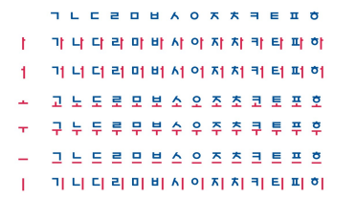
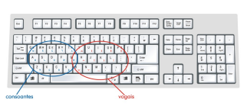
“A escrita dos sonhos” segundo linguistas
A mais científica e original, sistemática e fácil de todas.
Apontado como solução para as línguas ágrafas.
Hangeul, mais que um alfabeto
Libertário, anti-colonialista
Anti-elitista (comparação com a
Bíblia), democrático
Conversão de uma escrita baseada na
imagem para uma baseada no som
Prêmio Rei Sejong Unesco 1989 –
AlfaSol (Alfabetização Solidária),
ONG - Ruth Cardoso - 2004.

Slide 6
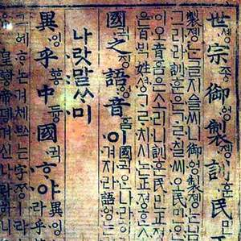
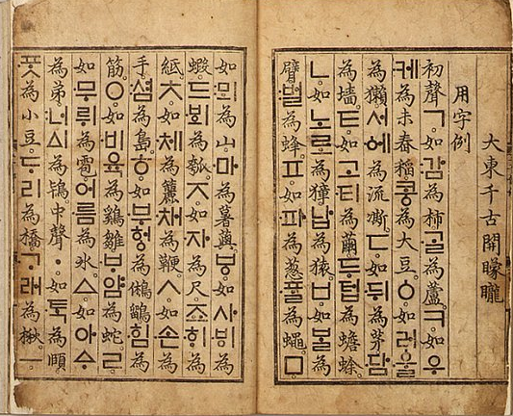
Hun-min-jeong-eum Hyere-bon (Unesco, 1997)
“Sons corretos para serem ensinados ao povo”, “A escrita da manhã”
Descoberto em 1940 – o princípio, a filosofia e o método de criação de cada vogal e consoante explicados. Um verdadeiro tratado de fonética avant la lettre -- a relação entre as letras e a filosofia do yin-yang e 5 elementos, e o princípio da tríade céu-terra-homem.
Vogais – elementos fundamentais do yin-yang: ㆍ ㅡ ㅣ
“Porque a fala do nosso reino é diferente da chinesa, não se correlaciona às suas letras [ideogramas]. Por isso, o povo ignaro não pode fazer uso delas à sua vontade. Compadecido, inventei 28 letras, que podem ser facilmente aprendidas e utilizadas no dia-a-dia pelo povo.”

Slide 7
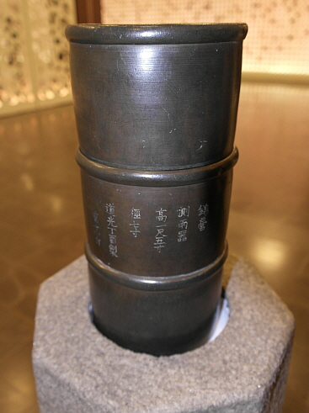
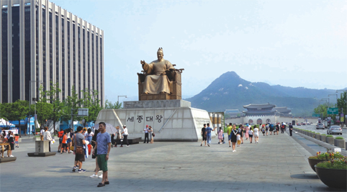
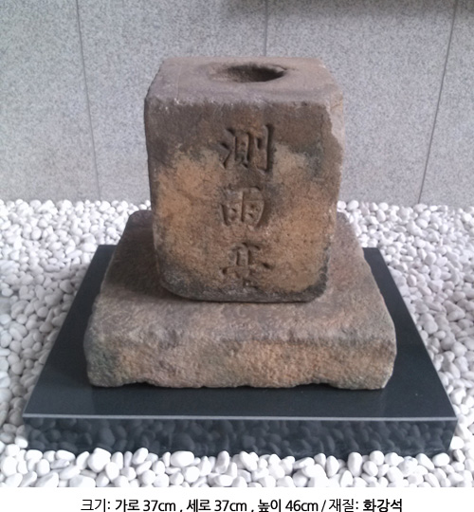
Registro pluviométrico
Inventado em 1441 por Munjong, filho de Sejong.
Na Europa, as medições começaram após 1639, com a invenção do pluviômetro pelo italiano Benedetto Castelli – na França, desde 1658; na Inglaterra, a partir de 1677
Joseon - início em 1442 - instituído um departamento responsável para medições – construídos pluviômetros e distribuídos para administrações locais.
Medições interrompidas durante as invasões dos japoneses e dos Qing – retomadas em 1770.

Slide 8
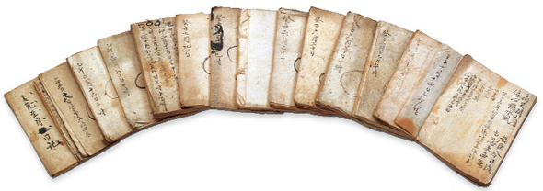
Seungjeongwon-ilgi (Unesco, 2001)
Diários da Secretaria Real – 1623~1910. Gabinete do rei (6 membros) de oficiamento de ordens reais e de ofícios administrativos. Parcialmente traduzidos para o coreano. Digitalizados parcialmente entre 2000 a 2010.
A vida pública do rei , sua interação com a burocracia administrativa, registros financeiros
O conteúdo mais extenso para 1 único material historiográfico, com 3245 volumes e 204.250.000 caracteres.
Os registros anteriores a 1592 queimados na invasão japonesa.
Os registros até o ano de 1623 quase todos queimados num levante civil.
Uma recompilação feita a partir de 1623 – mas um incêndio no gabinete em 1744 destruiu registros que vão desde o fim da invasão japonesa até 1721 .
Em 1746, foi erigido um novo gabinete para recompilar os diários perdidos, mas foi possível recompilar um volume correspondente a 1/3 do original.
Em 1888, mais um incêndio destruiu 361 volumes, de 1851 a 1888, recompilados.
Não é possível precisar a extensão das perdas, tanto em conteúdo quanto em quantidade.
Fonte primária para Joseon Wangjo Sillok, ultrapassando este em importância histórica.

Slide 9
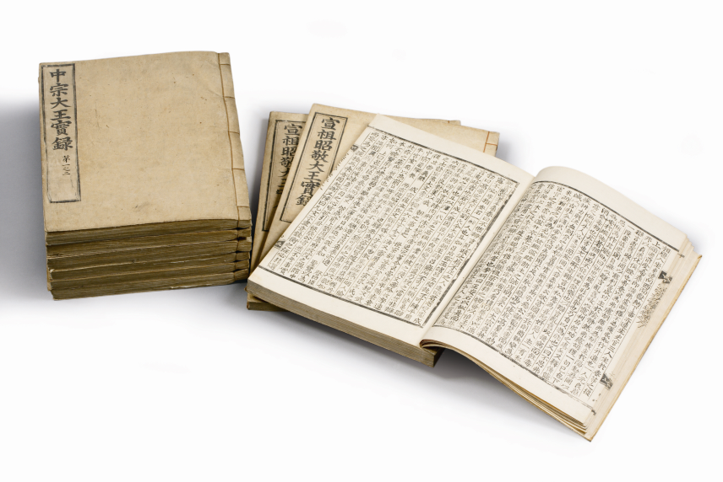
Anais da Dinastia Joseon (Unesco, 1997)
Compilacao de registros reais de 1392 a 1863 – 1,893 volumes que cobrem o período contínuo mais longo de uma única dinastia – 25 reis – 1893 capítulos em 888 livros – 64 milhões de caracteres
Escribas-historiadores reais – liberdade de expressão e sigilo garantidos – dia-a-dia do rei, relatórios feito por súditos, ordens reais e assuntos de gabinete real, em ordem cronológica – inacessível ao rei e aos ministros.
Enciclopédia da Dinastia Joseon englobando política, diplomacia, assuntos militares, leis, economia, indústria, transporte, comunicaçãp, sistemas sociais, costumes e maneiras, artes e religião, com total exatidão e precisão
Os Anais dos 2 últimos reis excluídos do tombamento -- considerados “não-confiáveis”, escritos sob interferência japonesa.

Slide 10
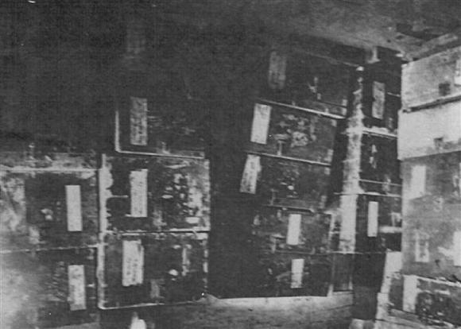
Preservação dos anais
4 conjuntos impressos em tipos móveis, distribuídos em 4 locais diferentes – parcialmente queimados em invasões japonesas e de Qing, e reimpressas
O conjunto de Odae-san (761 vol.) levados para o Japão e destruídos no terremoto de 1923, deixando apenas 47 volumes, devolvidos em 2006. Um conjunto na Coreia do Norte.
Caixas de madeira com 12~13 volumes, com papeis especiais entre os volumes. Caixotes envoltos em seda embebidos com extrato de ervas com propriedades preservativas e inseticidas.
A cada 2~3 anos, eram retirados para serem ventilados, e o seu estado de preservação minuciosamente anotados.
Traduzido para o coreano 1968~1993 – digitalização em 2006 – início da tradução para o inglês 2014~2033

Slide 11
Diário de Auto-examinação (Diários do Rei) (2011)
Registro diário de eventos da corte para que o monarca pudesse refletir sobre os mesmos, buscando um governo melhor.
Iniciado quando Rei Jeongjo começou a escrever diários ainda quando era príncipe regente a partir de uma citação dos Analectos Confucianos: Zeng Shen, discípulo de Confúcio, disse: “Todos os dias, reflito sobre mim mesmo em três quesitos”, continuando mesmo após sua coroação em 1776. Com o aumento de suas atribuições, em 1783 (7o ano), os secretários da Biblioteca Real passaram a escrevê-lo, submetendo à aprovação do rei a cada 5 dias.

Slide 12
Em 1785, ordenou à Biblioteca Real para que os registros fossem completados retroativamente com base em outros registros (incluindo os Diários da Secretaria) até 1760 (36º ano de Yeongjo).
Cobre um período de 150 anos da Dinastia Joseon, de 1760 até 1910, ano da anexação ao Japão.
Total de 2329 volumes.
Os Anais e os Diários de Secretariado são registros em ordem cronológica, enquanto este combina a cronologia e temática. Diferentemente dos outros dois, este podia ser consultado pelo rei para referência.

Slide 13
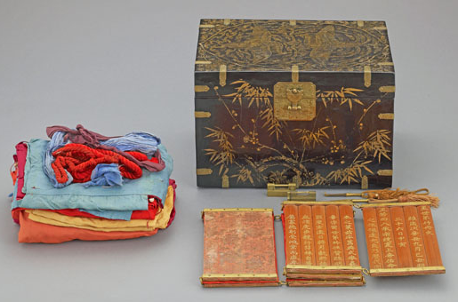
Selos Reais e Colecao de Livros Reais de Incumbência (2017)
Selos Reais feitos de ouro, prata e jade, com inscrições reais, contendo detalhes de obrigação de um monarca e comentários.
Coleção de Livros encadernados em seda de cinco cores, jade e bamboo, ouro e bronze folheado a ouro. De 1392 e 1966 (570 anos) período contínuo.

Slide 14
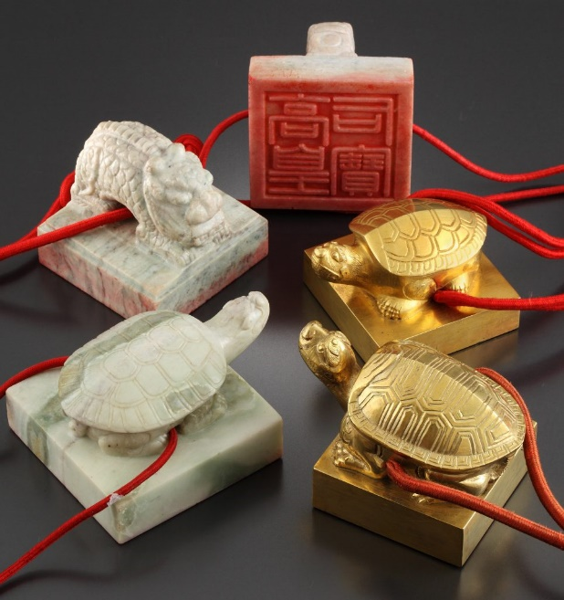
Objetos concedidos junto com a designação como príncipe regente e coroação. Suas esposas também recebiam.
Conferiam legitimidade ao trono quando vivo, e sacralidade após a morte.

Slide 15
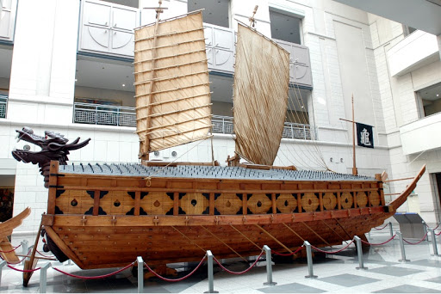
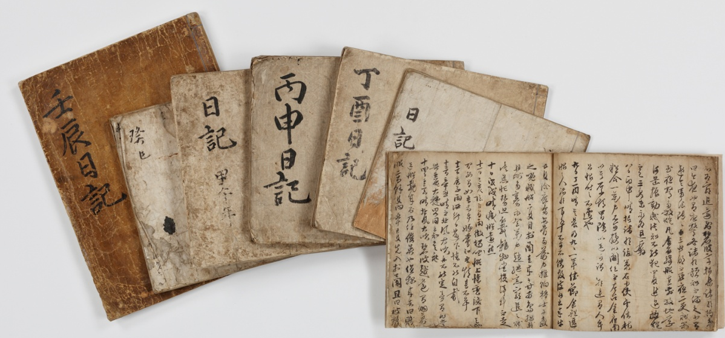
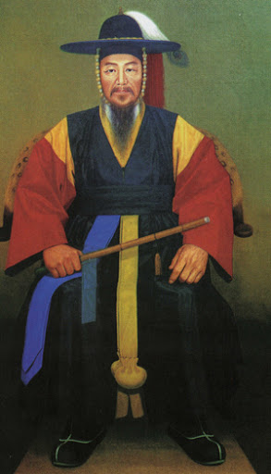
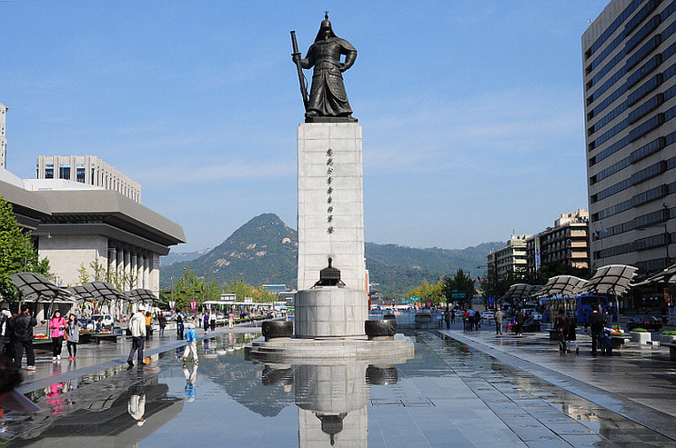
Nanjung-ilgi (Unesco, 2013)
Diário de Guerra do Almirante Yi Sun Sin, durante a invasão japonesa (1592~1598)
7 volumes de diário, 1 livro de cartas e 1 livro de relatórios
Batalha de Myeong Ryang (2014)
12 x 300

Slide 16
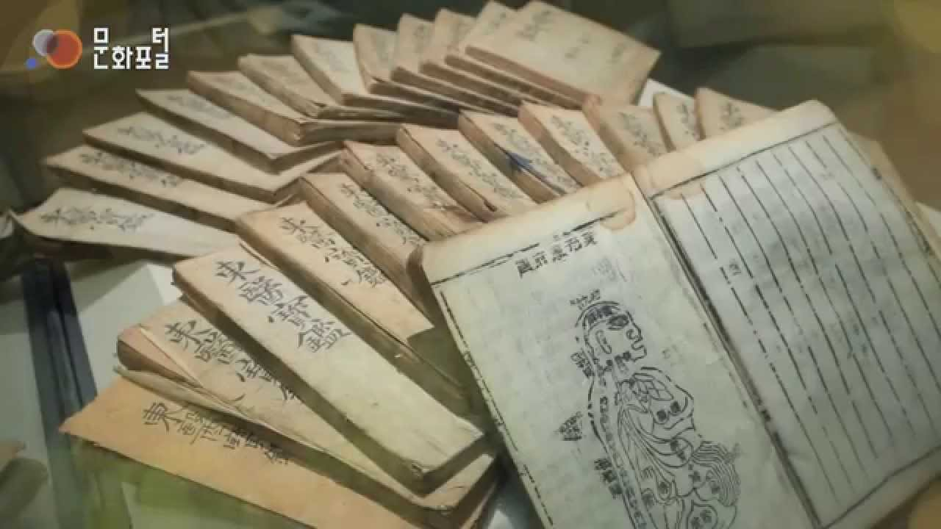
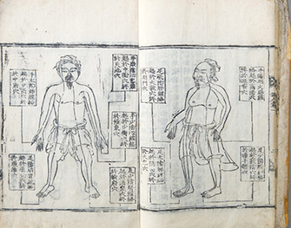
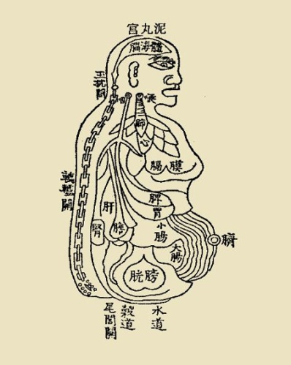
Dongui Bogam (Unesco, 2009)
“Espelho da Medicina Oriental” – 25 vol. – um clássico e obra de referência-chave – edições chinesas: 1763, 1796, 1890 – Japão: 1724, 1799.
Enciclopédia compilada pelo médico real Heo Jun entre 1596 e 1610, publicado em 1613, reunindo textos coreanos e chineses.
Revolucionária categorização e ordenamento dos sintomas e seus remédios para diferentes órgãos afetados
Conteúdos que na Europa somente seriam do conhecimento médico no século 20 – conceito de saúde pública – conteúdos “exotéricos”
5 capítulos:
Medicina interna
Medicina externa
Doenças-miscelânea (pediatria,
ginecologia)
Remédios (ervas medicinais)
Acupuntura

Slide 17
Documents on Joseon Tongsinsa Registration (2017)
Joseon Tongsinsa: Conjunto das 12 missoes diplomaticas de Joseon enviadas ao Japao (Xogunato Tokugawa), de forma intermitente a convite do Japao entre 1607 e 1811.
Apos essa data, a missao seguinte foi adiada por 4 vezes e depois esquecida devido ao turbilhao de acontecimentos historicos no Japao, que culmina na Restauracao Meiji.

Slide 18
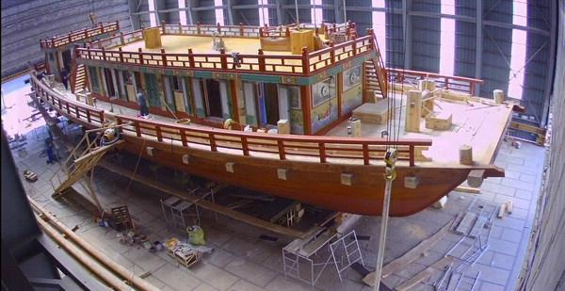
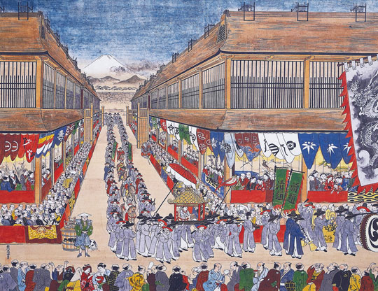
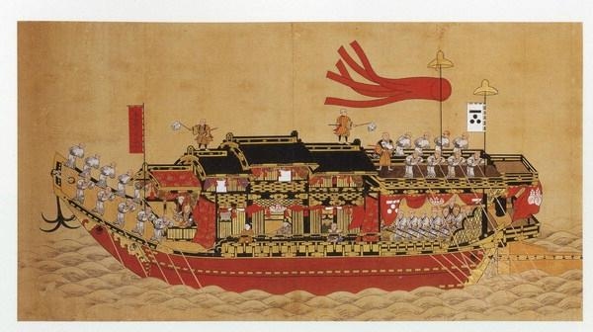
Considerada a Historia da Construcao da Paz e Trocas Culturais entre os dois paises.
115 itens (81 categorias) divididas em 14 locais diferentes na Coreia e Japao – documentos diplomaticos, registros de viagem, registros de trocas culturais.

Slide 19
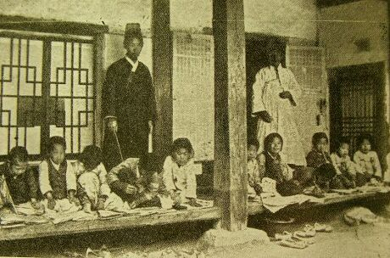
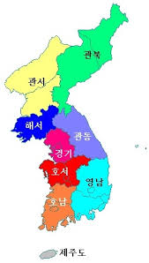
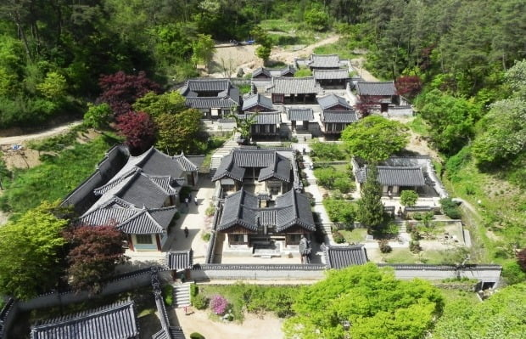
Confucian Printing Woodblocks in Korea (2015) Tábuas de impressão de Livros Confucianos
Campanha de Recolha de 100 mil folhas (2002) - The Advanced Center for Korean Studies
64.226 folhas, amostra única / 718 livros
Doacao de 305 clãs (famílias) e seowon (Academias Neo-confucianas: ensino e rituais)
Clãs (sociedade regional liderada por anciaos) + Seowon (relacoes pupilo/mestre) = networking da comunidade letrada
Maioria da região de Yeongnam, especialmente Gyeongbuk
Areas: politica, economia, filosofia etc.

Slide 20
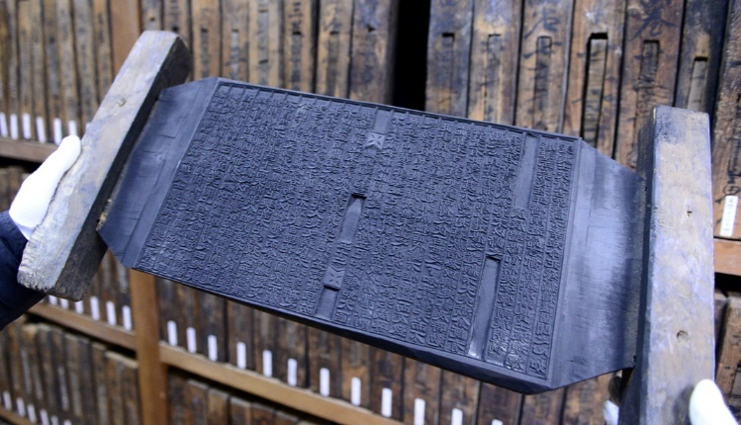
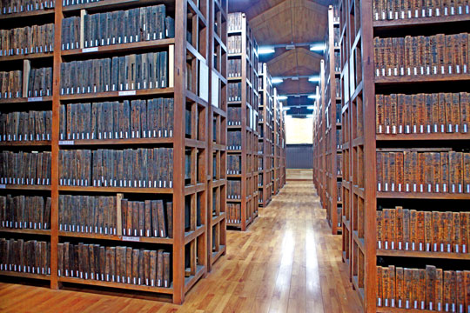
Publicacao Comunitaria: Discussoes publicas e abertas títulos, conteúdos, edições, financiada pela coletividade
Ideia do livro como matriz de comunicação textual ligando gerações e como meio de transmissão/comunicação/aprimoramento de conhecimento
O mais antigo (1460) e o mais recente (1955) somam mais de 500 anos de uma tradição da construção de uma “comunidade confuciana da aprendizagem coletiva” por meio da ética das relações humanas sociais.
Muitos foram consumidos como lenha, usados como tabua de lavar roupa. Acredita-se que há ainda cerca de 100 mil folhas para serem encontrados.
Perfeito estado de conservação, que podem ser impressos ate hoje.

Slide 21
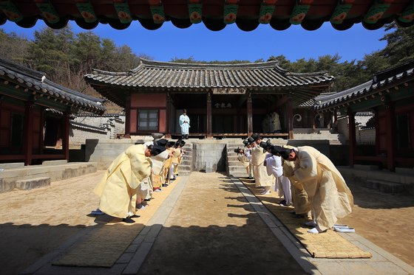
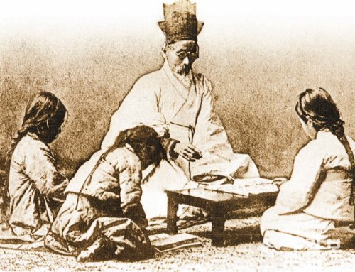
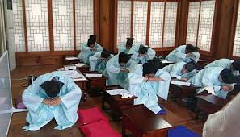

Slide 22
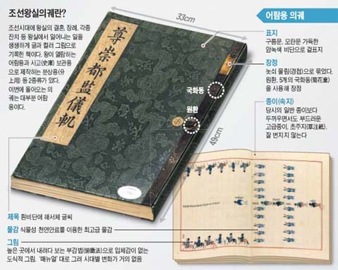
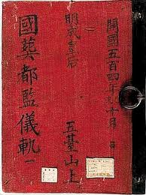
Uigwe (Unesco, 2007)
Coleção de 3.895 volumes com textos e ilustrações detalhadas sobre ritos e cerimônias da Dinastia Joseon – posses, coroações, casamentos, banquetes, feitura de retratos reais, funerais, procissões e ritos aos ancestrais
Traduzido por "book of state rites“, "manual of the state event" ou "rubrica for a state ceremony“, "Royal Protocols of the Joseon Dynasty” etc.
A cópia do rei era encapada com seda e papel de alta qualidade, encadernação, caligrafia e detalhes superiores. 4 a 9 outras cópias foram distribuídas para os 4 arquivos regionais, incluindo ilha de Ganghwa.
Capa de uma cópia de Uigwe para o funeral da Imperatriz Myeongseong
Notes:
Ais

Slide 23
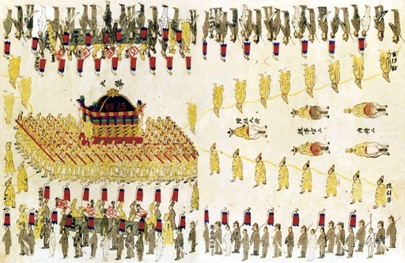
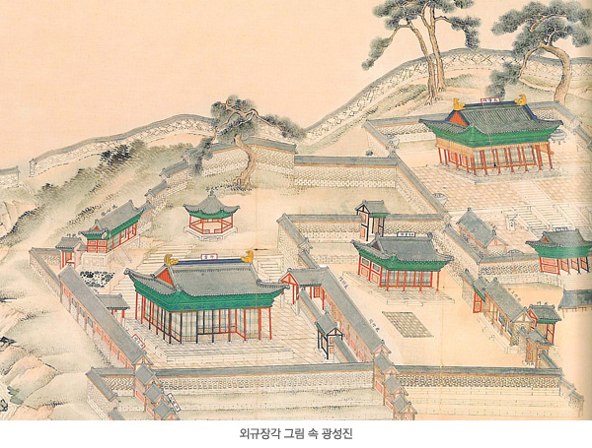
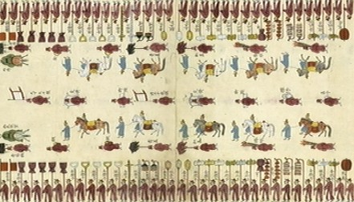
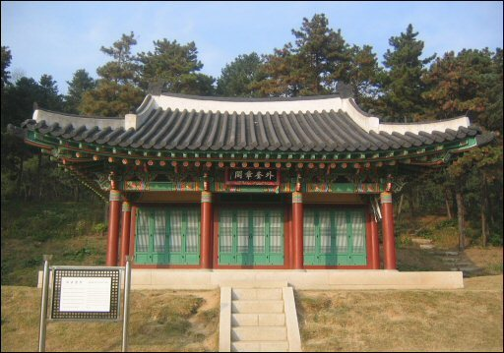
Biblioteca “externa” da Ilha de
Ganghwa (1782) para abrigar o excesso de livros no palácio.

Slide 24
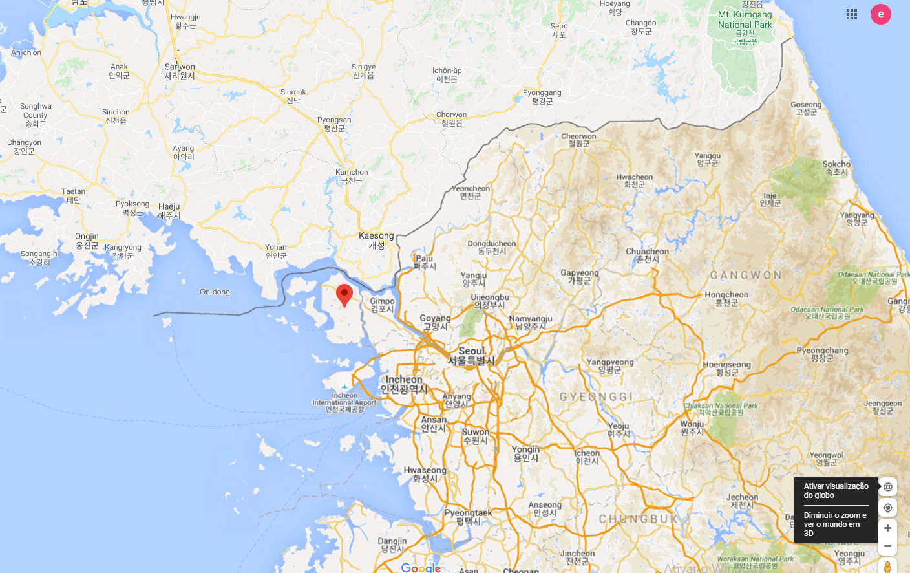
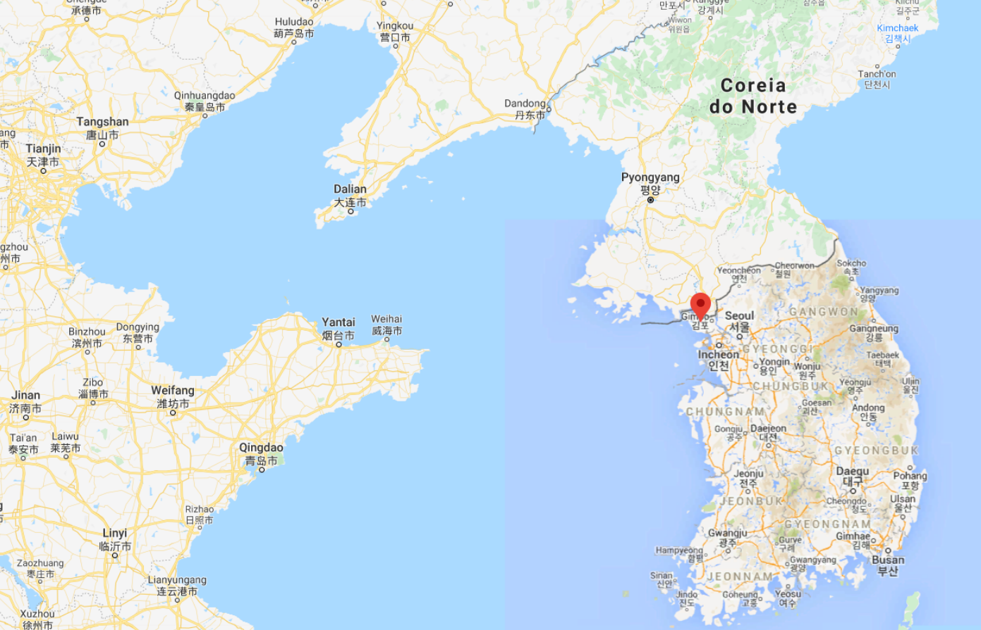
Ilha de Ganghwa

Slide 25
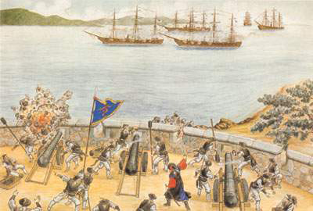
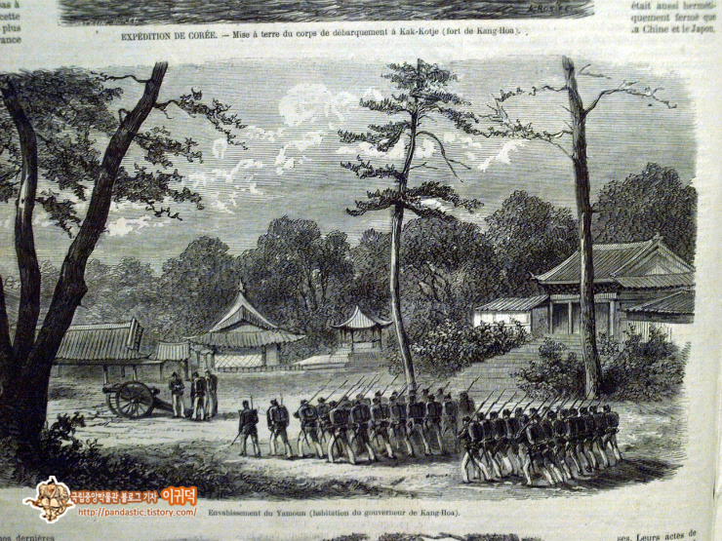
Byeong-in Yangyo (1866)
Execução de 9 missionários católicos franceses
Sem acesso às autoridades, as tropas francesas atacam a Ilha de Ganghwa.
Prataria e artefatos reais, sino – mais de 6 mil volumes de Uigwe, queimados em grande parte, levados cerca de 340 volumes – reconhecidos 297 volumes na Biblioteca Nacional da França em 1975 por um pesquisador coreano que lá trabalhava.
1991, o governo coreano iniciou os pedidos de devolução.
1993, em visita à Coreia com o objetivo de vender o TGV, o então presidente Mitterrand trouxe consigo 1 volume em regime de empréstimo.
2001, a França propôs uma devolução “recompensada”.
2007, a Solidariedade Cultural, uma entidade civil coreana, entrou com ação na corte francesa.

Slide 26
2009, o governo francês reconheceu ter “saqueado” os livros, mas a Corte Administrativa de Paris indeferiu a ação, pois as leis francesas impedem que tesouros nacionais sejam levados para o exterior.
2010, um grupo civil de Seul entrou com petição para excluir da lei tesouros nacionais obtidos ilegalmente , rejeitada pela corte de Paris.
2010, reunião de cúpula do G20, Sarcosi concordou em devolvê-los em regime de empréstimo renovável a cada 5 anos – onda de abaixo-assinados em Paris.
2011, depois de um longo processo de digitalização, 75 volumes (8 são únicos) voltam à Coreia.
De abril a junho de 2011, 297 volumes com 191 diferentes Uigwes foram enviados em 4 lotes separados.

